Slide 1
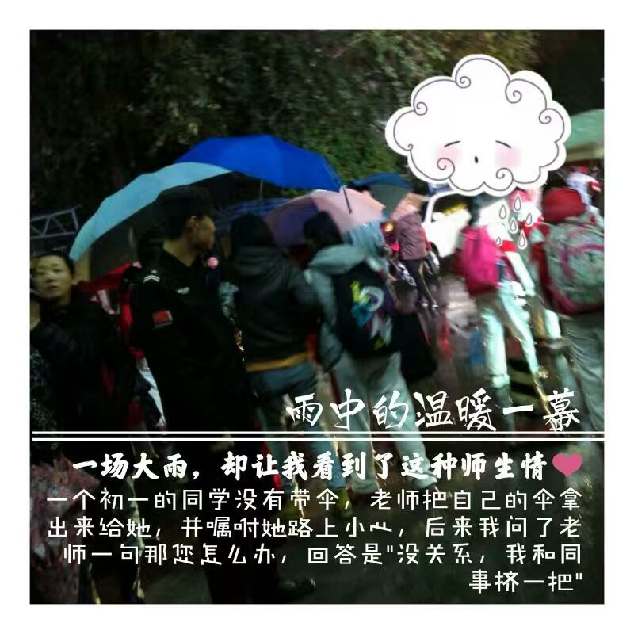
雨中温暖的一幕

Slide 2
第六课 师生之间
一、走近老师

Slide 3

游戏：猜猜他\她是哪位老师？
第一轮规则：
1、每组选派三名同学
2、一人比划大家猜
3、人物的标志性语言或动作
4、不可透露学科内容
5、选序号，每组猜三次
第二轮规则：
选择你喜欢的一位老师，用语言描述，其他组同学来猜

Slide 4
你最喜欢哪位老师？为什么？
每个老师都有自己的风格，
为什么会有不同？
你如何看待这些差异？

Slide 5
由于年龄、学识、阅历、性格、情感与思维方式等差异，每位老师解决问题的方法和表达方式各不相同。
承认不同，接纳不同，尊重不同。

Slide 6

承认不同
接纳不同
尊重不同
风格
教师

Slide 7
我们在评价每一位老师的过程中，有喜欢的方面，有不喜欢的方面。对同一位老师，有的同学喜欢，有的同学不喜欢。这都说明，在同学们心里，对老师这一职业角色，有着自己的期待和评判标准。
那么，教师这一角色，究竟应该是什么样的呢？

Slide 8
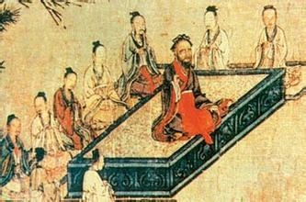
“教师”一词最早出现在《学记》中：“教师者所以学为君也。”古代称教师为“师”，与军队有关。西周立国之初，为了加强军队统治力量，统治者便开始办学校，培养贵族子弟。这些贵族子弟在学校主要是学习骑射等军事技能，而后才是学习文化。

Slide 9
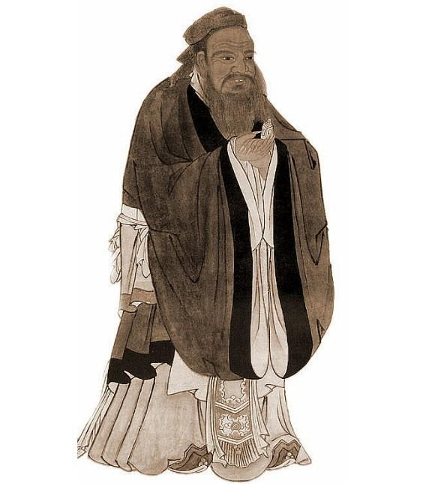
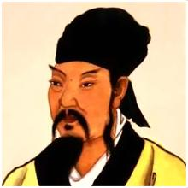
孔子创办私学，广收门徒，相传有弟子三千人，贤弟子七十二人。《论语》集中体现其政治主张、伦理思想、道德观念及教育原则。他提出“有教无类”“因材施教”“循循善诱”“温故知新”“学思结合”等教育思想，对后世影响深远。
师者，所以传道授业解惑也。——韩愈

Slide 10
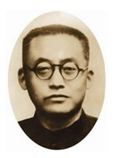
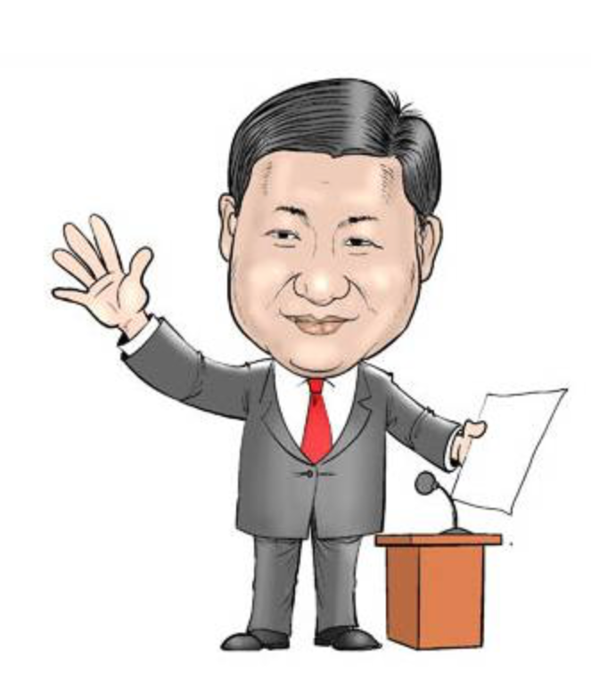
教师应当以身作则，鞠躬尽瘁，死而后已；对于自己的职业要有信仰、责任心，要与学生同甘共苦，参与并指导学生的学习与生活。主张：生活是教育的中心；教育应当培植学生生活力和创造力；教学做合一。“千教万教，教人求真。千学万学，学做真人。”——陶行知
“努力成为有理想信念、有道德情操、有扎实学识、有仁爱之心的好老师”

Slide 11
答一答：
1、从古至今，人类为何如此重视教师这一职业？
对个体而言：
讲授知识，传播技能
传授道理，培育人格
对社会而言：
传播人类文明

Slide 12
承认不同
接纳不同
尊重不同
教书育人
培育人格
文明传承
风格
教师
职业

Slide 13
答一答：
1、教材P62图表从不同角度解读了教师职业，你还了解哪些？
2、了解了教师的职业特点后，你如何看待身边的老师？

Slide 14
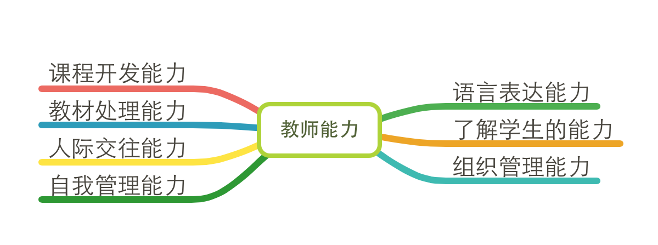
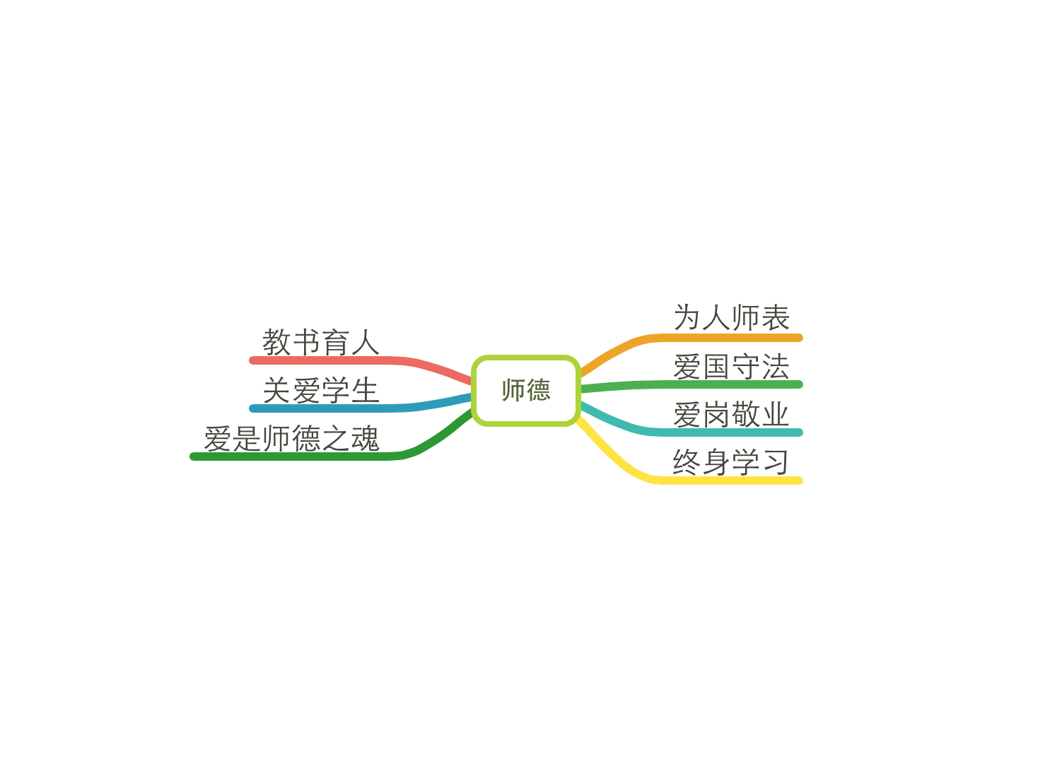

Slide 15
辩一辩：
当今时代，随着信息技术的发展，知识学习的方式有了很大的变化。学习者可以自主选择的空间越来越大，知识获取的渠道越来越多，甚至在某些方面，我们比老师知道得还多。
那么，我们还需要老师吗？

Slide 16
感性上，教师与学生间的情感纽带是不可替代的；
理性上，教师这一角色不仅仅是知识的传授，还有育人的功能。
从这一职业特征上来说，教师是不可替代的。

Slide 17
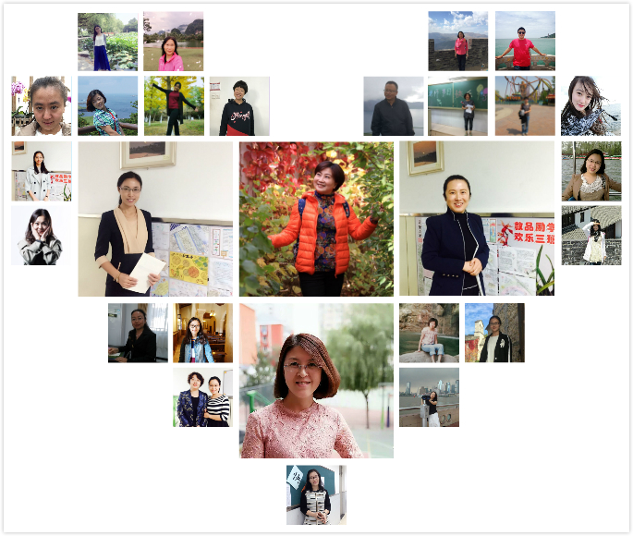
师生之间是一场美丽的相遇，我们从四面八方相聚在一起，我们一起探索知识，一起经历成长中的小插曲，希望我们能够彼此理解，真诚沟通，让我们的人生因为相遇而变得更有意义，愿我们三年的师生缘，成为一辈子的师生情！

Slide 18

作业： 请小组合作，选择一位喜欢的老师，根据他（她）的教学风格，为他（她）设立一个奖项，并撰写一段150字左右的颁奖词。

